Slide 1
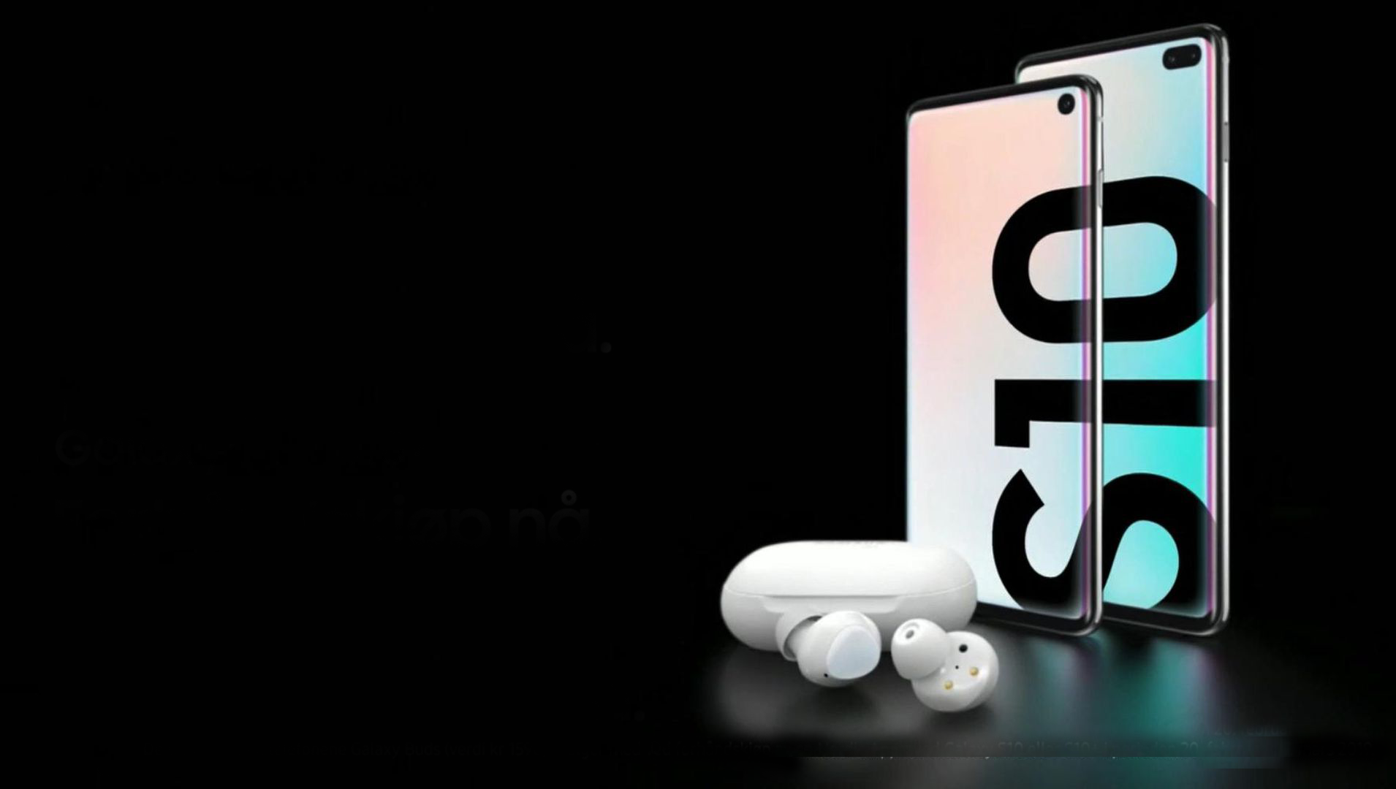
Hoạt động hợp tác giữa
Samsung Việt Nam
&
các trường đại học ICT
30/03/2019

Slide 2
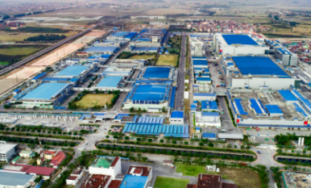
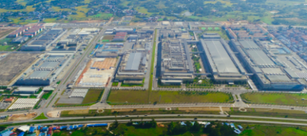
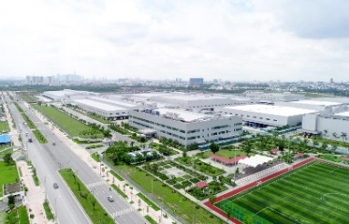
Tập đoàn Samsung tại Việt Nam
KỲ THI GSAT - Tháng 5 & Tháng 10 hàng năm
Hà Nội
Thái Nguyên
SVMC | : | Nghiên cứu phát triển phần mềm di động
Hà Nội
Bắc Ninh
Bắc Ninh
SEV | : | Điện thoại
SDIV | : | Pin
SDV | : | Màn hình LCD, OLED
Thái Nguyên
SEVT | : | Điện thoại
SEMV | : | Camera, Bản mạch
Hồ Chí Minh
TP. Hồ Chí Minh
SEHC | : | Điện tử gia dụng
SAVINA | : | Bán hàng
Notes:
베트남 삼성은 베트남내에 6개의 생산거점, 1개의 R&D 센터 및 1개의 판매 거점을 운영하고 있으며 대졸채용은 매년 상.하반기 2차례에 걸쳐 R&D, 생산, 기술, 판매, 관리 등 전 분야에 걸쳐 다양한 인재를 채용하고 있습니다.
금일 발표하고자 하는 내용은 삼성이 추진하고 있는 산학 협력 프로그램으로 기업이 필요한 인력을 어떻게 사전 양성하고 학교는 기업에 필요한 인재를 지원해야 하는지에
대해 말씀 드리고자 합니다.
그리고 이를 위해 무엇을 준비해야 하는지도 설명 드리고자 합니다.

Slide 3
Quan hệ hợp tác giữa Samsung Việt Nam & các trường đại học ICT
Notes:
삼성은 베트남 대학의 발전을 위해 다양한 대학 협력 활동을 지속하고 있습니다.
우수 학생들에게는 장학금 지원뿐 아니라 ICT 인력 양성에도 많은 관심을 가지고 대학과 협력하고 있습니다.
그 외 베트남의 대학 인프라 및 ICT 기술 발전 위한 학회 및 세미나 지원 활동도 꾸준히 해오고 있습니다.

Slide 4
Học bổng tài năng Samsung - STP
Quyền lợi học bổng STP
Số SV học bổng STP qua các năm
65 triệu đồng/SV (dành cho sinh viên năm thứ 4)
113 triệu đồng/SV (dành cho sinh viên năm thứ 3)
Kế hoạch
Tổng: 536 SV
Tham gia khóa học Thuật toán Ứng dụng (Tài trợ 100% học phí)
Sau khi tốt nghiệp trở thành nhân viên của trung tâm R&D của Samsung
Notes:
먼저 STP 장학 프로그램을 소개해 드리겠습니다.
2012년 이후 약 536명의 STP 장학생을 선발/육성하여 SVMC에 298명이 입사 하였습니다.
STP 장학생으로 선발된 3~4학년 학생들에게는 생활비와 장학금 지급뿐 아니라 S/W 알고리즘 과정 수강시 수업료를 100% 지원하고 있습니다.
이렇게 양성된 우수한 학생들은 졸업 후 베트남 모바일 연구소(SVMC) 뿐 아니라 다양한 베트남 ICT 분야로 진출하여 역량을 발휘하고 있습니다.
연도별 STP 장학생은 매년 꾸준히 증가하고 있으며, 올해는 130명의 장학생 선발을 목표로 진행하고 있습니다.
학교측에서도 많은 관심을 가지고 우수한 학생들이 STP 장학 프로그램이 많이 동참할 수 있도록 지원 요청 드립니다.

Slide 5
Hợp tác đào tạo
Tùy theo trường, mỗi môn học sẽ được tổ chức từ 45~90 tiết, sau khi hoàn thành khóa học sẽ được công nhận 2~3 tín chỉ.
Tính từ năm 2012 đến nay đã có hơn 6,800 SV tham gia các khóa học do Samsung tài trợ
Môn học | 2013~ 2016 | ~2017 | ~2018 | ~2019 | Tổng
Java | 1,340 | 87 |  |  | 1,427
Android | 1,341 | 216 |  |  | 1,557
Tizen | 72 | 11 |  |  | 83
Thuật toán Ứng dụng | - | 374 | 1,640 | 1,790 | 3,804
Tổng | 2,753 | 688 | 1,640 | 1,790 | 6,871
Phân loại | Short Term (Chuyên ngành kỹ thuật ngắn hạn) | Master Degree (Thạc sĩ chính quy)
Mục tiêu | Nâng cao trình độ kỹ thuật chuyên môn | Học vị thạc sỹ
Đối tượng | Kỹ sư xuất sắc | Ứng viên quản lý kỹ thuật
Lĩnh vực | Khóa đào tạo chuyên sâu đối với từng lĩnh vực (PLC, Robot, Vision) | Cơ khí chế tạo, tự động hóa, điện…
Lịch trình | 8/2018~ (2 lần/năm) | 10/2018~ (1 lần/năm)
Notes:
다음은 삼성 커리큘럼에 관하여 말씀 드리겠습니다.
우수한 S/W 엔지니어 채용을 위해 2012년부터 대학내 Java, Android, Tizen 및 알고리즘 강좌를 개설하였습니다.
2017년부터 알고리즘 과목에 집중하고 있으며 삼성의 요구하는 S/W 엔지니어 역량 확보에 많은 도움이 되고 있습니다.
대학에 개설된 알고리즘 강좌는 학교별로 최소 45시간에서 최대 90시간 학업이수를 하게 되며 대학마다 차이는 있지만 2~3학점이 인정되고 있습니다.
현재까지 약 6,800여명의 베트남 대학생들이 삼성이 개설한 S/W 커리큘럼 과정에 참여하였습니다.
S/W뿐만 아니라 H/W 분야에서도 2018년부터 디스플레이와 관련하여 대학 협력을 시작하였습니다.
향후에도 Big Data, AI 등 미래 기술 분야를 대상으로 양성 프로그램을 확대 운영할 계획입니다.

Slide 6
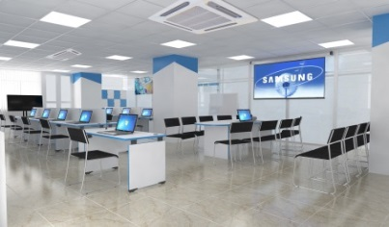
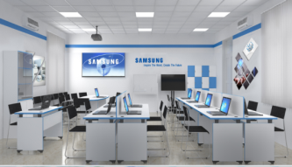
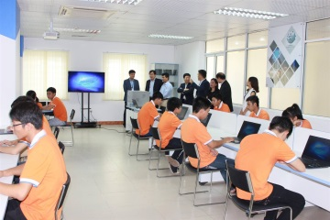
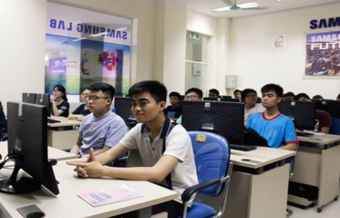
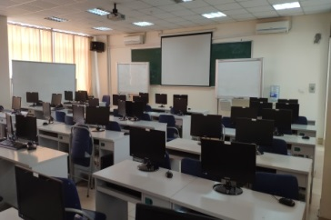
Samsung Labs
9 trường đại học với 10 Lab cho mục đích đào tạo các môn học S/W như Thuật toán
2022
2021
HUST (2012)
PTIT VNU (2014)
UTC HaUI ICTU (2015)
MTA ACTVN (2016)
TLU (2017)
2020
2019
2018
Notes:
또한 2012년 이후 9개 대학, 총 10개의 삼성 랩을 순차적으로 설치하여 S/W 알고리즘 교육용 Lab 으로 활용하고 있으며 학생들의 S/W 역량을 한 단계 끌어 올리는 계기가 되었습니다.

Slide 7
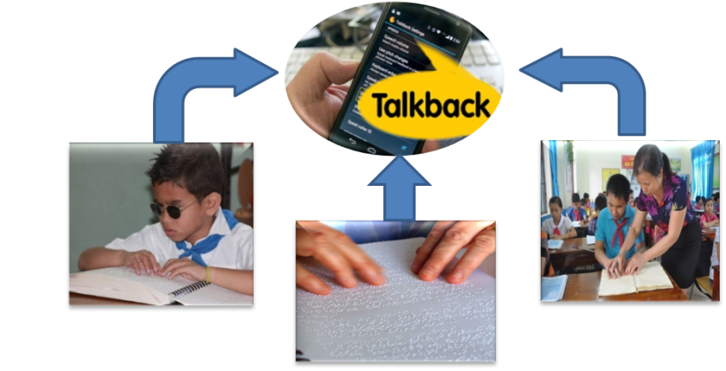
Hợp tác nghiên cứu giữa doanh nghiệp và trường đại học
6
dự án
3 dự án
2 dự án
2012 ~ 2015
2014 ~ 2017
2016 ~ nay
6.700.000.000 VNĐ
Audio Book Apps for Blinds (CSR)
SMS Spam Filtering (Research)
Notes:
다음은 산학과제 운영 대해 설명 드리겠습니다.
삼성은 2012년 이후 총 11개의 산학과제를 진행한 바 있습니다.
대표적 산학과제로는 시각 장애인을 위한 Audio Book App과 삼성 모바일에 탑재된 SMS Spam Filtering 알고리즘 개발이 있습니다.
특히, 시각 장애인을 위한 앱은 현재 베트남 맹인협회, 대학, 삼성연구소, 그리고 NGO가 함께 개발에 참여하고 있습니다.
이러한 CSR 과제 이외에도 기술 리서치 과제 협력을 추진하고 있으나, 이는 아직까지는 성과가 미흡한 편입니다.

Slide 8
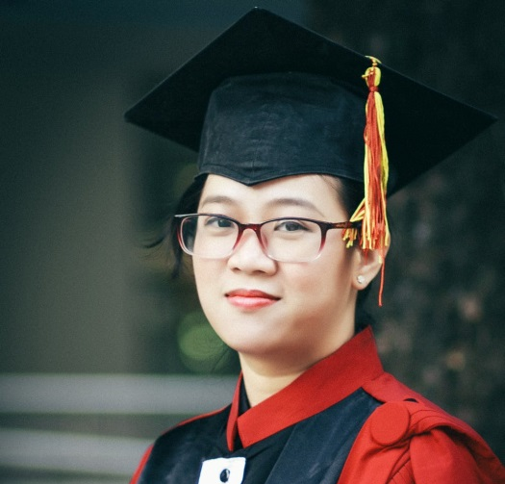
Thúc đẩy hoạt động nghiên cứu giữa doanh nghiệp và trường học
Công nghệ
trọng tâm
Giáo trình
tiên tiến
Hạ tầng
nghiên cứu
Bồi dưỡng
nhân tài
Notes:
따라서, 산학과제 활성화를 위해서는 학교와 기업간의 상호 노력이 필요하다고 봅니다.
이에, 베트남 대학에 몇가지 당부 드리고 싶은 것이 있습니다.
우선 각 대학별 중점 연구기술 및 강점 분야를 재정립하고, 최신 기술 트렌드를 반영한 커리큘럼 개선을 요청 드립니다.
또한 대학 자체 연구 인프라 확충 및 석/박사 우수 연구진 양성을 통해 미래 기술 확보에도 많은 관심과 투자를 부탁 드립니다.

Slide 9
Đa dạng hoá chương trình đào tạo nguồn nhân lực ICT
Tăng cường nhân lực CNTT: Online Practice System, Samsung Contest (SCPC)
Tạo cơ hội trải nghiệm môi trường R&D thông qua chương trình thực tập, Open Day…
University Grant
SW Competency Development
R&D Experience /Recruitment Activity
Samsung Lab Operation
Algorithm Course
Student Internship
Device
support
Student
Contests
Student
Awards
Course funding
Algorithm & App course
Course Certificate
Company
culture
SW
competency
training
Mini
project
Internship
Certificate
Scholarship
Online Practice System (Codeground)
Open Day (for students)
scholarship
UniversitIes
IM Test
SVMC
Internship
Adv. Test
Work at
SVMC
Grant
account
Online
Practice
Online
Contest
SVMC
Tour
Factory
Tour
Collaboration Project
Samsung Contest (shortlist for CG)
Uni Tour / Greeting Day (for fresh)
Research
Request
Project
Proposal
Co-work
2 Online
Rounds
Offline
Round in VN
Offline
Round in HQ
Notes:
앞에서 언급한 활동 이외에도, 학생들의 S/W 개발 역량 강화를 위해 코드그라운드(SW 알고리즘 문제)라는 온라인 시스템 운영과 삼성 S/W 콘테스트를 통해 우수 IT 엔지니어 육성도 매년 지원하고 있습니다.
또한 학생들이 삼성 Open Day시 삼성연구소를 방문하고 인턴십 프로그램 참여를 통해 R&D 개발을 직간접 경험하고 체험 할 수 있는 기회도 제공 하고 있습니다.
이외에도 베트남 대학 발전을 위해 학회 및 세미나 후원활동도 지원 하고 있습니다.
앞서 소개한 활동들을 영상으로 준비하였으며 함께 시청토록 하겠습니다.

Slide 10
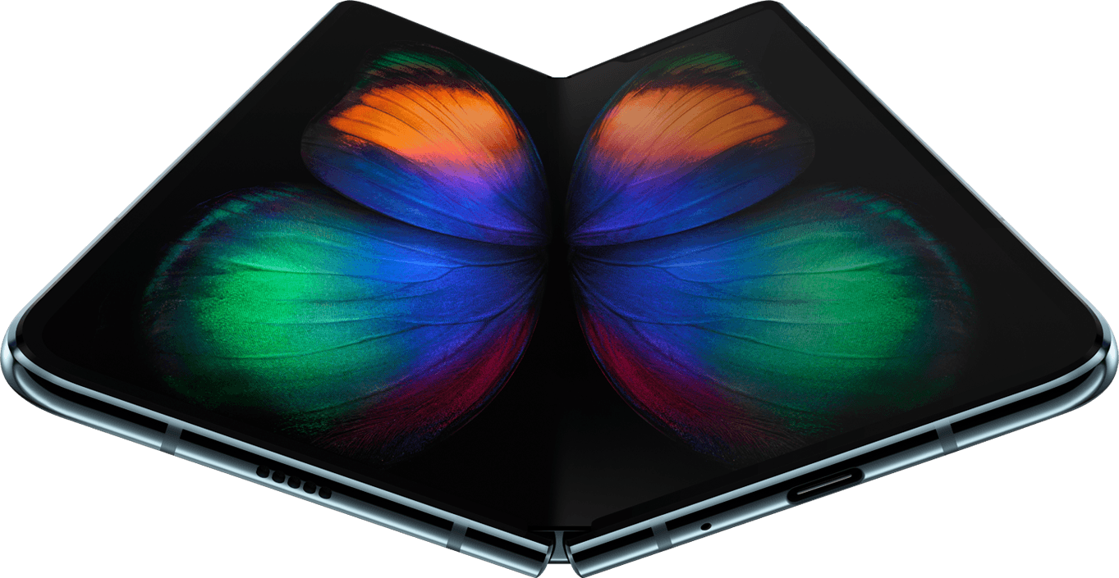
Notes:
비디오 감상

Slide 11
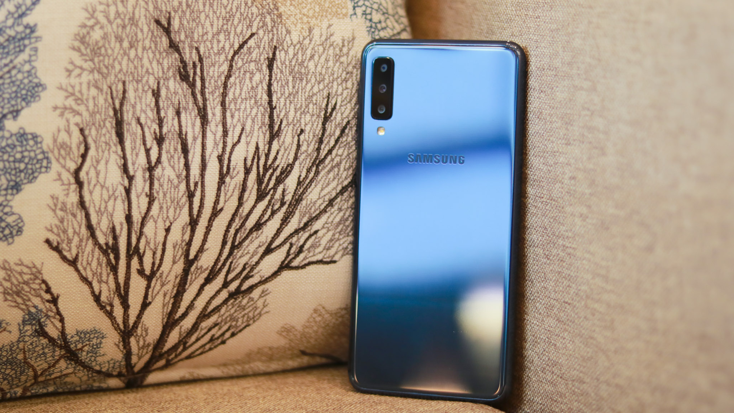
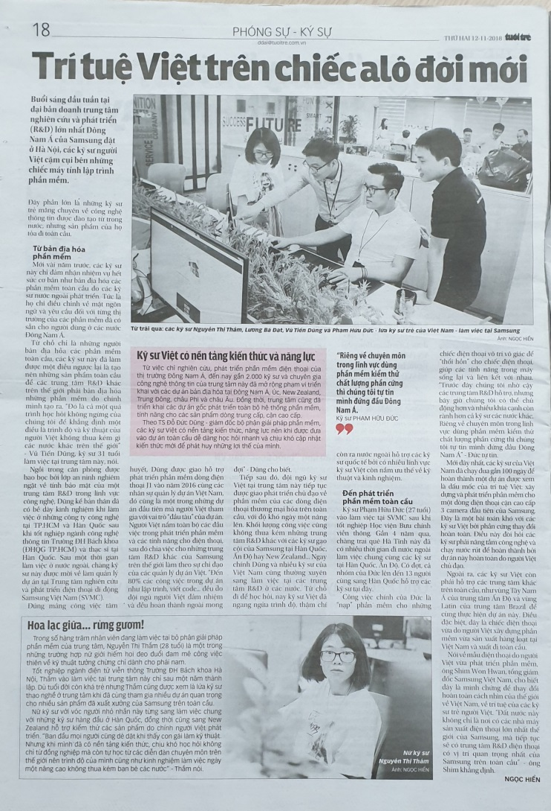
Samsung Vietnam R&D Mobile Center (SVMC)
Samsung Galaxy A7
by SVMC
2018 ~
Phát triển S/W phái sinh,
Ngôn ngữ khu vực, Network..
- Android OS Upgrade
- Phát triển Base S/W
Lần đầu tiên phát triển Basic S/W và các tính năng mới
Phát triển Basic S/W các Model đã được bán trên thị trường
Galaxy J2
Galaxy A6
Galaxy J6
Galaxy A7
2017 - 2018
Basic S/W
With New Function
2016 ~
Basic S/W
2014 - 2015
OS Upgrade
Tái sinh
Notes:
마지막으로 베트남 Tuoi Tre(뜨오이 제) 일간지에 게재된 Galaxy A7 의 성공 사례를 소개하겠습니다.
삼성연구소 설립 초기에는 파생과제 (본사SW Re-use) 개발에 중점을 두었고 2017년 이후부터 Basic S/W 개발 주체로 개발 역량을 집중해 왔습니다.
이에, 작년 하반기에는 베트남 삼성 연구소에서 최초로 트리플 카메라를 적용한 스마트폰을 독자 개발하였습니다. 이는, 베트남 대학에서 배출한 IT 개발인력들의 우수성을 세계에 알리는 계기가 되었습니다.

Slide 12
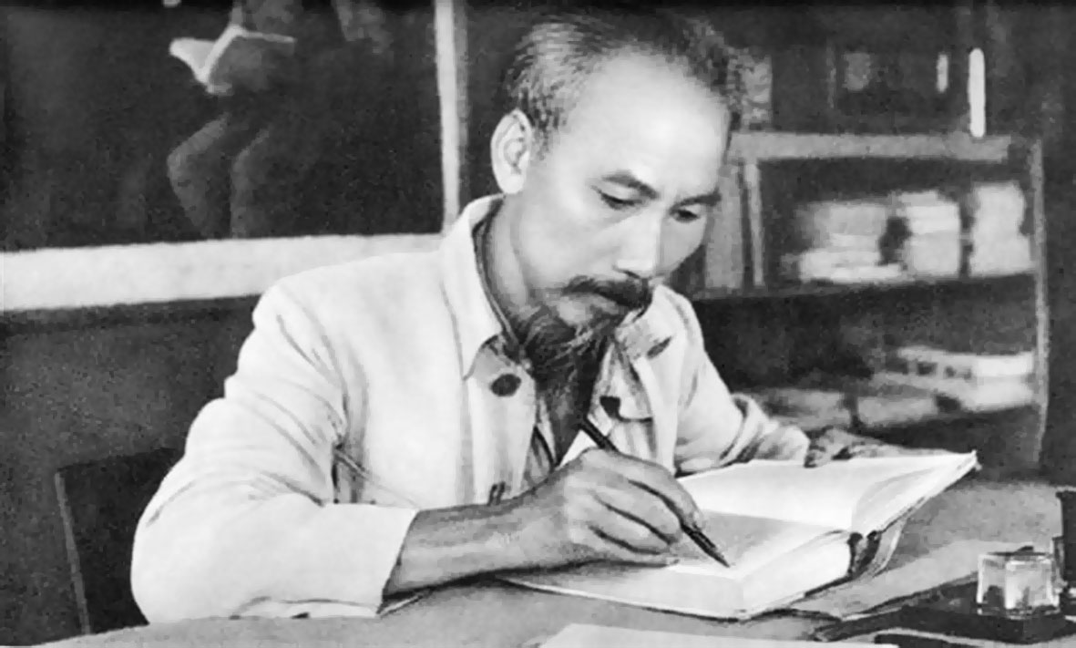
- Chủ tịch Hồ Chí Minh -
“ĐỒNG TÌNH - ĐỒNG SỨC - ĐỒNG LÒNG - ĐỒNG MINH”
Notes:
호치민 주석님이 말씀하신 것처럼 베트남 대학과 기업은 “동일한 목적을 위해 동일한 생각과 행동을 함께하는 공동체 이며 한가족”이라고 생각 합니다.
베트남 대학의 발전을 통해 각 기업은 더 많은 성과를 창출할 수 있으며 베트남 ICT 분야의 발전에도 기여할 것으로 봅니다.
이에, 베트남 삼성은 베트남 대학이 우수한 ICT 인력을 양성해 나가는데 지속적으로 협력하고 지원토록 하겠습니다.

Slide 13
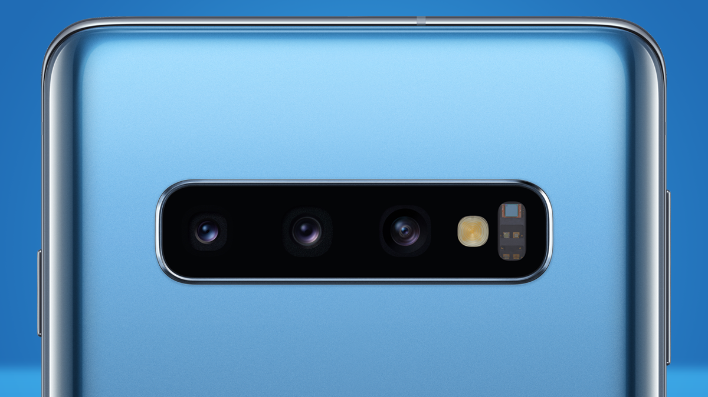
Xin chân thành cảm ơn!
Notes:
Xin Cam on, 감사합니다.

